Slide 1
Základy elektroniky
dvojpóly, třípóly, vícepóly,...
jednobran, dvojbran, vícebran
lineární a nelineární součástky
statický a dynamický odpor

Slide 2
Rozdělení elektronických součástek
Podle počtu pólů kterými se součástka zapojuje do obvodu:
  dvojpól
  třípól
  čtyřpól
  vícepól

Slide 3
Rozdělení elektronických součástek
Dvojpól:
  rezistor
  cívka
  kondenzátor
  dioda
  žárovka

Slide 4
Rozdělení elektronických součástek
Dvojpól:

A
K
E
C
A₁
B
E
A₂

Slide 5
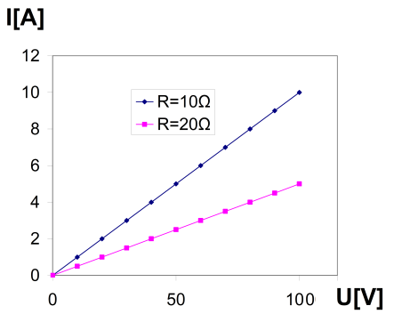
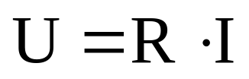
Rozdělení elektronických součástek
Dvojpól:
Závislost obvodových veličin (napětí a proud) se určuje:
  pomocí voltampérové
  charakteristiky
  pomocí matematického
  vztahu

Slide 6
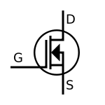
Rozdělení elektronických součástek
Trojpól:
  tranzistor
  tyristor
  triak
C
B
E
A
G
K
A₁
G
A₂

Slide 7
Rozdělení elektronických součástek
Čtyřpól:
  transformátor
  optron

Slide 8
Rozdělení elektronických součástek
Podle počtu párů svorek (bran), které slouží připojení součástky do obvodu:
  jednobran
  dvojbran
  vícebran

Slide 9
Rozdělení elektronických součástek
Jednobran:
  Součástka která má dva vývody.
  „Krabička“ - není důležité co je uvnitř, ale jak se chová navenek.
  Podle Theveninovy
  či Nortonovy věty
  lze jakýkoliv lineární
  jednobran nahradit
  ideálním zdrojem
  napětí či proudu
  a rezistorem.
I
U

Slide 10
Rozdělení elektronických součástek
Druhy jednobranů:
  Lineární: funkční závislost mezi obvodovými veličinami je lineární (rezistor)
  Nelineární: funkční závislost mezi obvodovými veličinami je nelineární.
  Pro nelinearitu dipóly stačí nelinearita jedné ze součástek, z nichž se obvod skládá
  (dioda, termistor,..)

Slide 11
Rozdělení elektronických součástek
Druhy jednobranů:
  Komplexní: obsahuje prvky s reálnou a imaginární složku impedance. Jsou závislé na frekvenci. (cívka, kondenzátor,...)
  Symetrický: jeho VA charakteristika
  je symetrická (kladné i záporné hodnoty)
  Aktivní: obsahuje aktivní prvky
  Pasivní: neobsahuje aktivní prvky

Slide 12
Rozdělení elektronických součástek
Dvojbran:
  Součástka která má dva páry svorek.
  Dvojbranem může být čtyřpól, ale i třípól.
I₁
I₂
I₂
I₁
U₁
U₂
U₁
U₂

Slide 13
Rozdělení elektronických součástek
Odporové a reaktanční součástky
Odporové součástky:
  jejich vlastnosti nezávisí na frekvenci
R(Ω)
f(Hz)

Slide 14
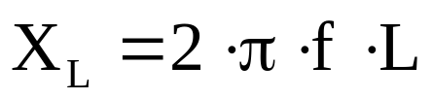
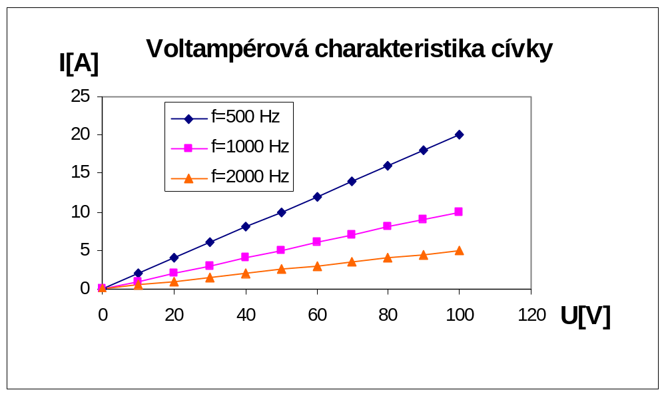
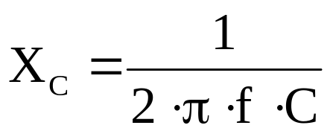
Rozdělení elektronických součástek
Reaktanční součástky:
  jejich vlastnosti závisí na frekvenci
  cívka
  kondenzátor

Slide 15
Rozdělení elektronických součástek
Lineární a nelineární součástky
Lineární součástky:
  VA charakteristika je přímka procházející počátkem
  má stálé vlastnosti, nezávislé na obvodových veličinách
A
I
I(A)
V
R
U
0
U(V)

Slide 16
Rozdělení elektronických součástek
Nelineární součástky:
  funkční závislost mezi obvodovými veličinami (U a I)
  je nelineární
I_{A}
I_{A}
U_{AK}
U_{AK}
Dioda
Tunelová dioda

Slide 17
Rozdělení elektronických součástek
spotřebič – zdroj; pasivní - aktivní
Spotřebič:
  převádí elektrickou energii na tepelnou, světelnou, mechanickou,...
Zdroj:
  převádí různé druhy energie (mechanickou, světelnou, chemickou) na elektrickou energii

Slide 18
Rozdělení elektronických součástek
I(A)
Zdoj
U<0 I>0 P<0
Spotřebič
U>0 I>0 P>0
II
III
I
IV
U(V)
Spotřebič
U<0 I<0 P>0
Zdroj
U>0 I<0 P<0

Slide 19
Rozdělení elektronických součástek
Pasivní součástka: (I, III kvadrant)
  neobsahuje aktivní prvky (rezistor, cívka, kondenzátor)
Aktivní součástka: (I, III, IV kvadrant)
  obsahuje aktivní prvky:
    zdroje elektrické energie
    tranzistor, fotodioda,...
  Aktivní součástka nemusí být ve své podstatě nutně zdrojem elektrické energie, může energii do obvodu přivádět z pomocného zdroje podle vstupního signálu

Slide 20
Pracovní bod
Voltampérová charakteristika součástky je složená
z jednotlivých bodů
Bod při kterém součástka pracuje se nazývá pracovní bod.
I(A)
I_{P}
P
U_{P}
U(V)

Slide 21
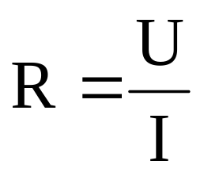
Statický odpor
Je dán poměrem napětí a proudu
v určitém pracovním bodě
U lineárních součástek
je konstantní
a odpovídá směrnici
VA charakteristiky
I(A)
R
0
U(V)

Slide 22
Dynamický (diferenciální) odpor
Je dán směrnicí tečny v pracovním bodě
U lineárních součástek
odpovídá statickému
U nelineárních součástek
se mění v závislosti
na obvodových veličinách
Na rozdíl od statického
odporu může nabývat
i záporných hodnot
I(A)
Ri
P
U(V)

Slide 23
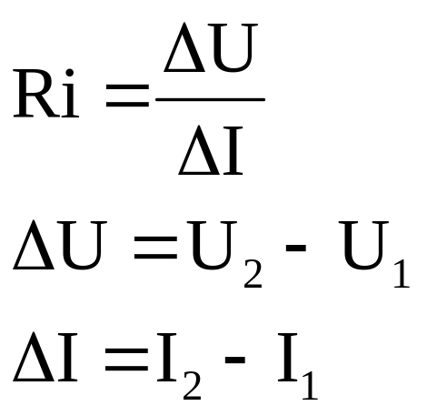
Dynamický (diferenciální) odpor
I(A)
I₂
Ri
P
I₁
U₁
U₂
U(V)

Slide 24




Dynamický (diferenciální) odpor
I(A)
I(A)
Ri
P
P
Ri
U(V)
U(V)
I(A)
P
I(A)
Ri
P
Ri
U(V)
U(V)

Slide 25
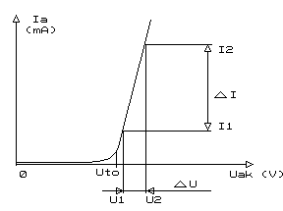
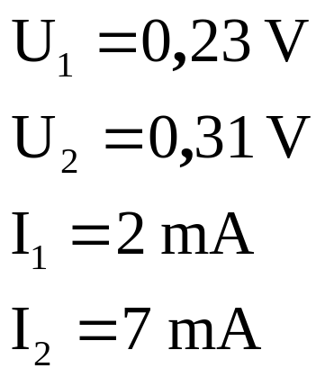


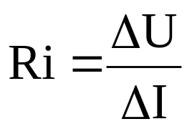



Příklad 210.1
určete diferenciální odpor
diody v přímkové části
charakteristiky

